Slide 1
Quicksort Algorithmus
Notes:
Meine Aufgabe war es den Quicksort Algorithmus zu programmieren.
Um die Funktionsweiße des Algorithmus zu verstehen habe ich einen sog. Pseudocode und ein Gif bekommen.
Für diese Präsentation werden ich ungefähr 20 Minuten brauchen.

Slide 2
Gliederung
Funktionsweiße des Algorithmus
Klassen Diagramm
Vorstellung des Codes
Rekursion

Slide 3
Notes:
Das Besondere am Quicksort Algorithmus ist, dass die Elemente in der Liste nur vertauscht werden und nicht extern zwischengespeichert werden müssen.
Sog. In-Place-Algorithmus.
1960 in seiner Grundform entwickelt und seither von vielen Forschern verbessert.
Hier wird die komplette Liste in immer kleiner werdenden Teillisten aufgeteilt und in sich sortiert.
Sobald die Teillisten sortiert wurden ist auch die komplette Liste sortiert.

Slide 4
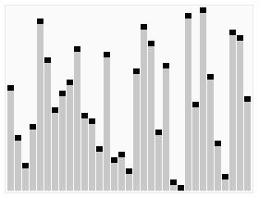

Slide 5
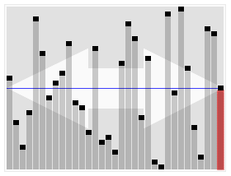
Notes:
Zunächst wird der Durchschnitt aller Elemente ermittelt.

Slide 6
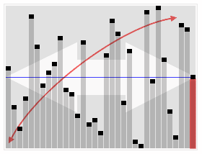
Notes:
Im nächsten Schritt werden von links Werte gesucht, die größer als der Durchschnitt sind und von rechts Werte gesucht, die kleiner als der Durchschnitt ist.
Wurde ein Wertepaar gefunden, werden die Positionen vertauscht.

Slide 7
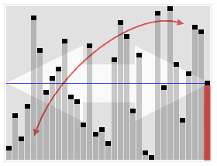
Notes:
Dieser Schritt wird nun solange wiederholt, bis sich die linke und die rechte Suche treffen.

Slide 8
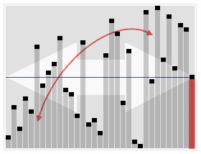

Slide 9
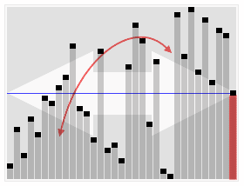

Slide 10
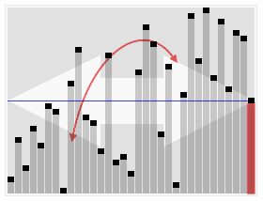

Slide 11
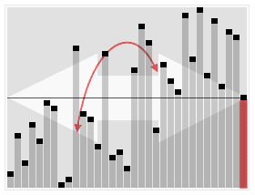

Slide 12
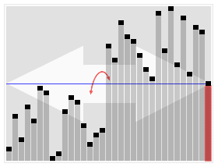

Slide 13
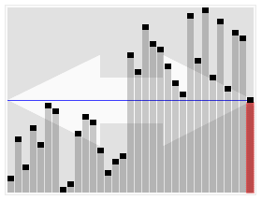
Notes:
Hier ist die Grenze der beiden Teillisten.

Slide 14
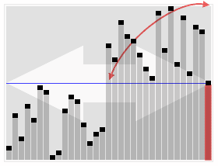
Notes:
In dem nächsten Schritt wird das Element, das am weitesten rechts in der Teilliste ist, mit dem Wert an der neuen Grenze vertauscht.

Slide 15
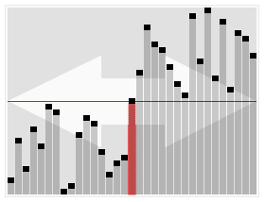

Slide 16
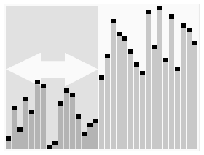
Notes:
Nun werden die neu entstandenen Teillisten im gleichen Verfahren sortiert.

Slide 17
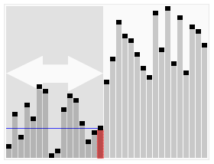

Slide 18
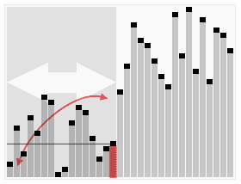

Slide 19
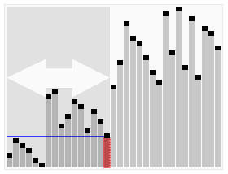

Slide 20
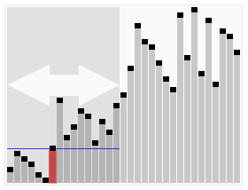

Slide 21
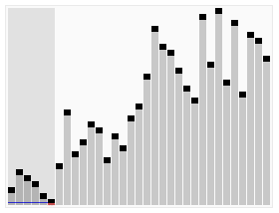

Slide 22
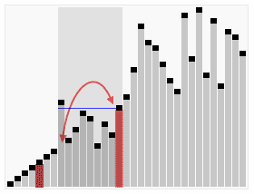

Slide 23
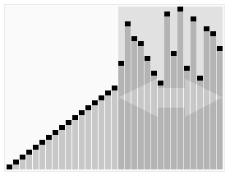

Slide 24
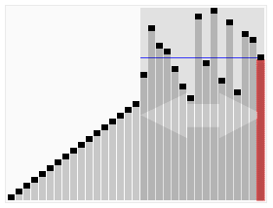

Slide 25
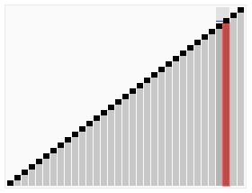
Notes:
Das Verfahren wiederholt sich solange bis die Teillisten nur noch aus einem Element bestehen.

Slide 26
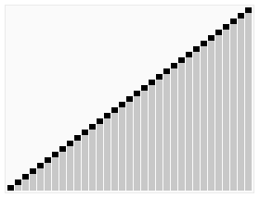
Notes:
Ist dieser Punkt erreicht ist auch die komplette Liste fertig sortiert.

Slide 27
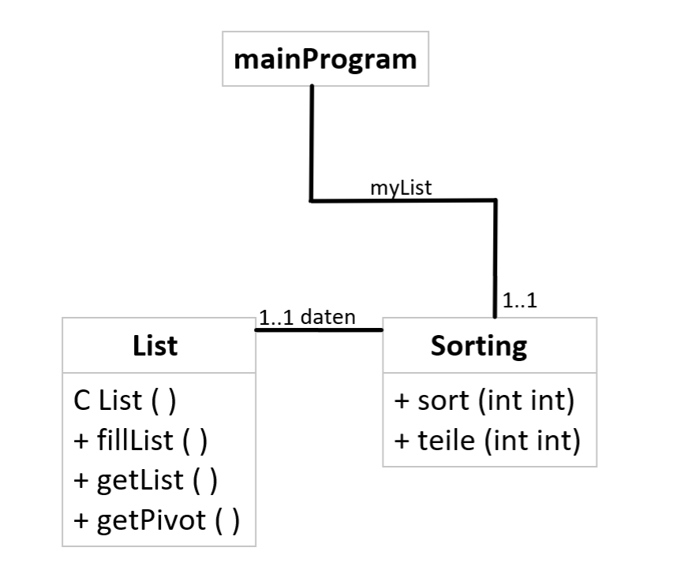

Klassen Diagramm
Notes:
Main Programm erstell das Objekt myList von der Klasse Sorting diese Klasse ist dafür da um den Algorithmus auszuführen.
List hat einen Konstruktor List und die Methoden fillList, getList und getPivot. Die Klasse ist erzeugt die Liste und befüllt diese mit Werten.
Sorting hat die beiden Methoden sort und teile
Sorting erstellt ein Objekt daten aus der Klasse List in Sorting wird der Algorithmus ausgeführt.

Slide 28
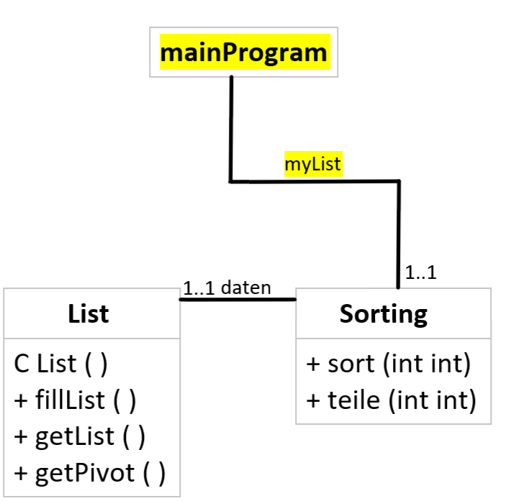
Notes:
Die Klasse mainProgram ist dafür da, um den Suchalgorithmus auszuführen.

Slide 29
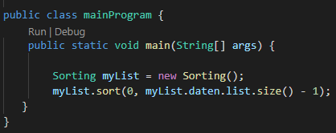
Vorstellung des Codes

Slide 30
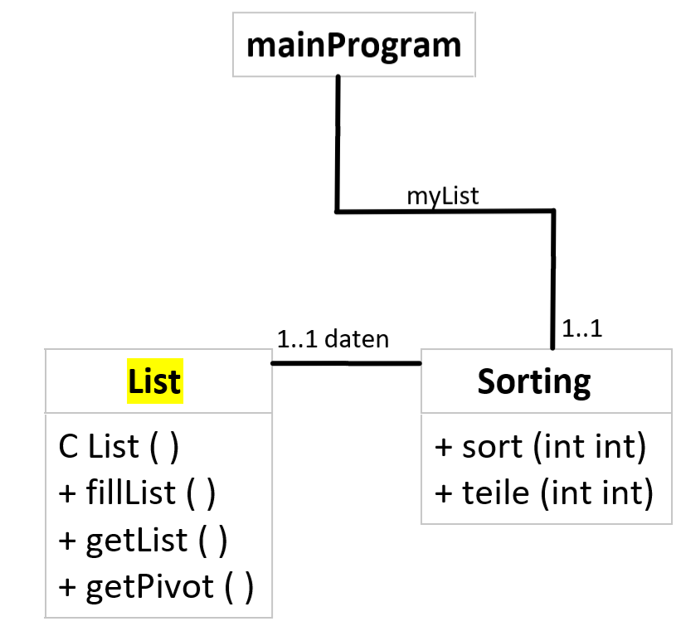

Slide 31
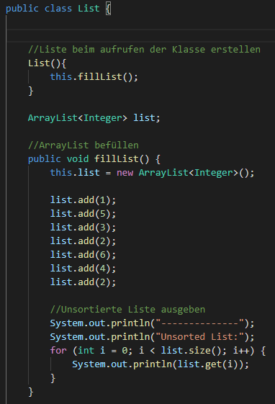
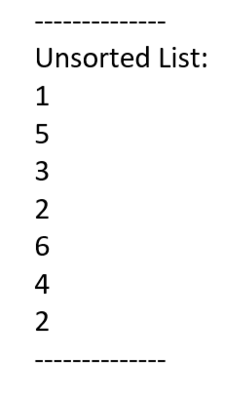

Slide 32
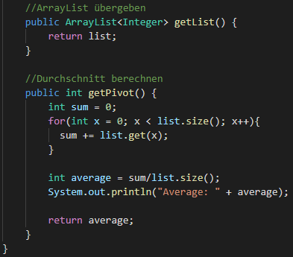

Slide 33
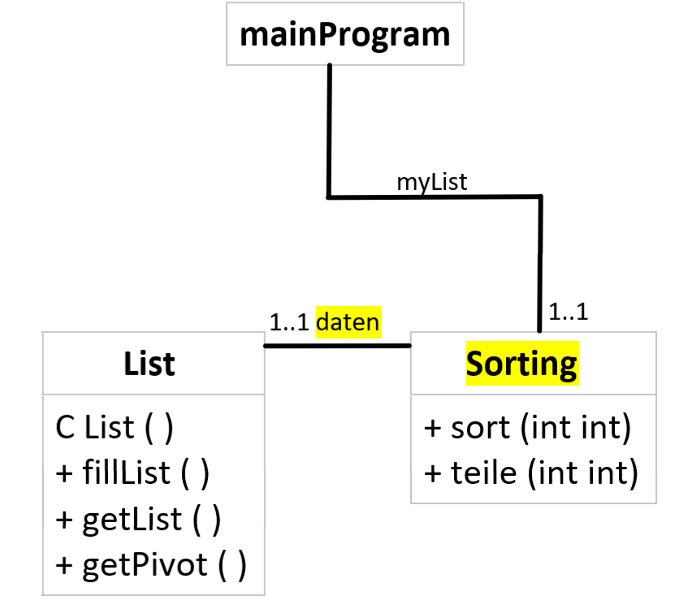

Slide 34
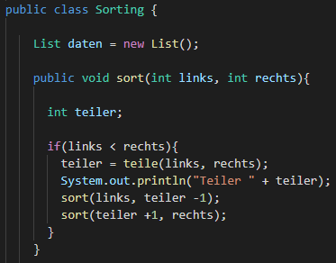

Slide 35
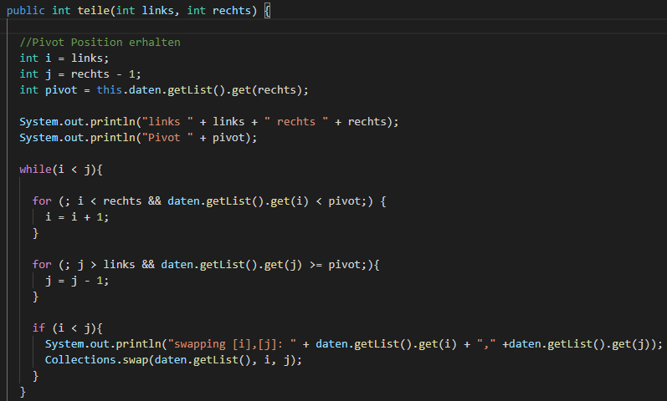

Slide 36
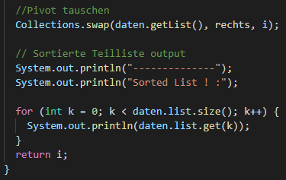
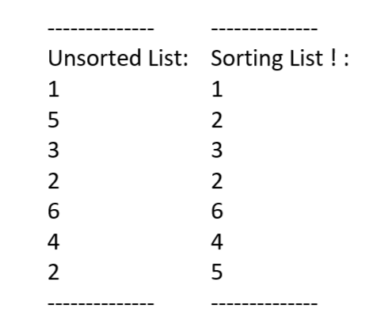

Slide 38
Rekursion
Methoden rufen sich selber auf
Problem wird in Teilprobleme aufgeteilt
Mit der richtigen Abbruchbedingung kann man Algorithmen einfach mehrfach wiederholen

Slide 39
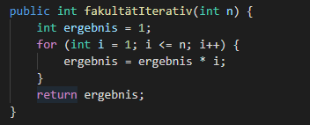
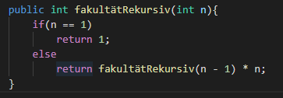
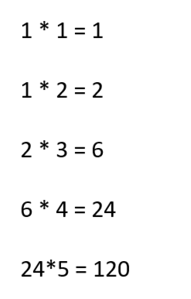
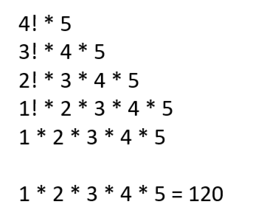

Slide 40
Rekursion
Rekursionen sind oft leichter lesbar und kompakter
Iterative Lösungen sind meist aber effizienter und leichter verständlich

Slide 41
Quicksort Algorithmus

